Slide 1
自動織機基板検査のマッピング作業の効率化、その先

Slide 2
概要
織機向け基板生産におけるトラブル支援として、NGマッピングの集計作業を実施していた。
＜作業内容＞
現場で検査結果（短冊状の紙に記録されている）を読み取り、
どのエリアにどんなNGが発生したかを、カウントしExcelに集計する作業
1日分のデータを集計するのに要する時間は、概ね7時間前後かかっていた。
約３ヶ月×20日＝60日実施してきた。（１工数５万円とすれば300万円）

Slide 3
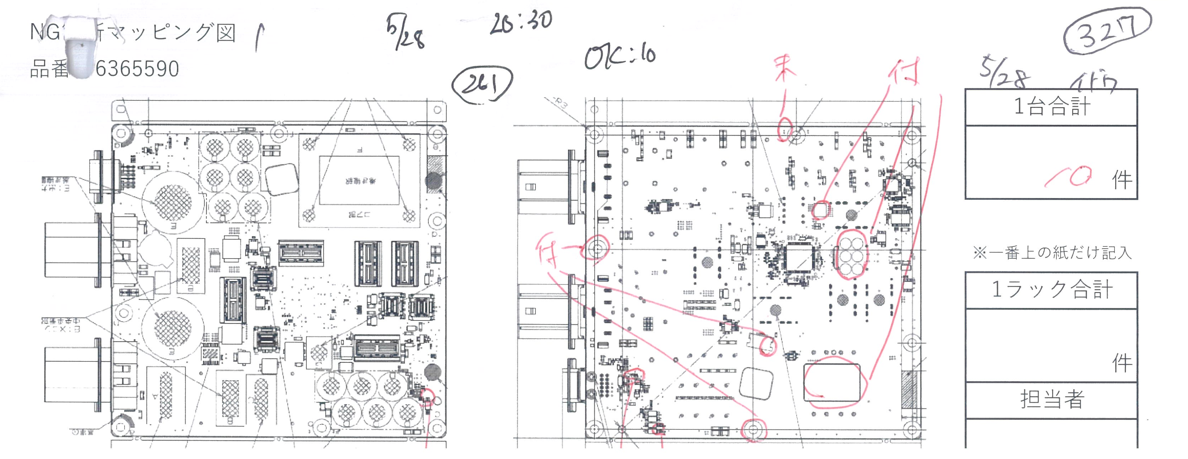
どんな作業か
現場で検査した時の短冊データを見ながら

Slide 4
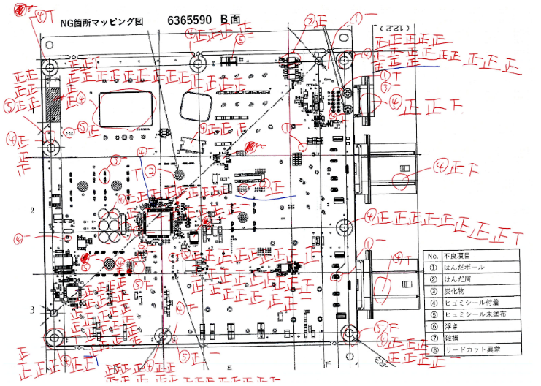
どんな作業か
正の字でカウントしていく
全ての短冊をカウント終了したら、各エリアごとのNG種類の数をカウントしてExcelに入力する。

Slide 5
ツール開発の動機
今後もこの作業をつづけるのか？
せっかく入力したデータは活用できるのか？
単純作業、生産性無し、データの活用性も乏しい。
設計工数が多大に取られている。
少しでも、かかる工数を減らしたい。
せっかく集計するならば、データ活用の可能性を高めたい
NG Mappingツールを開発し、大幅な工数削減に成功

Slide 6
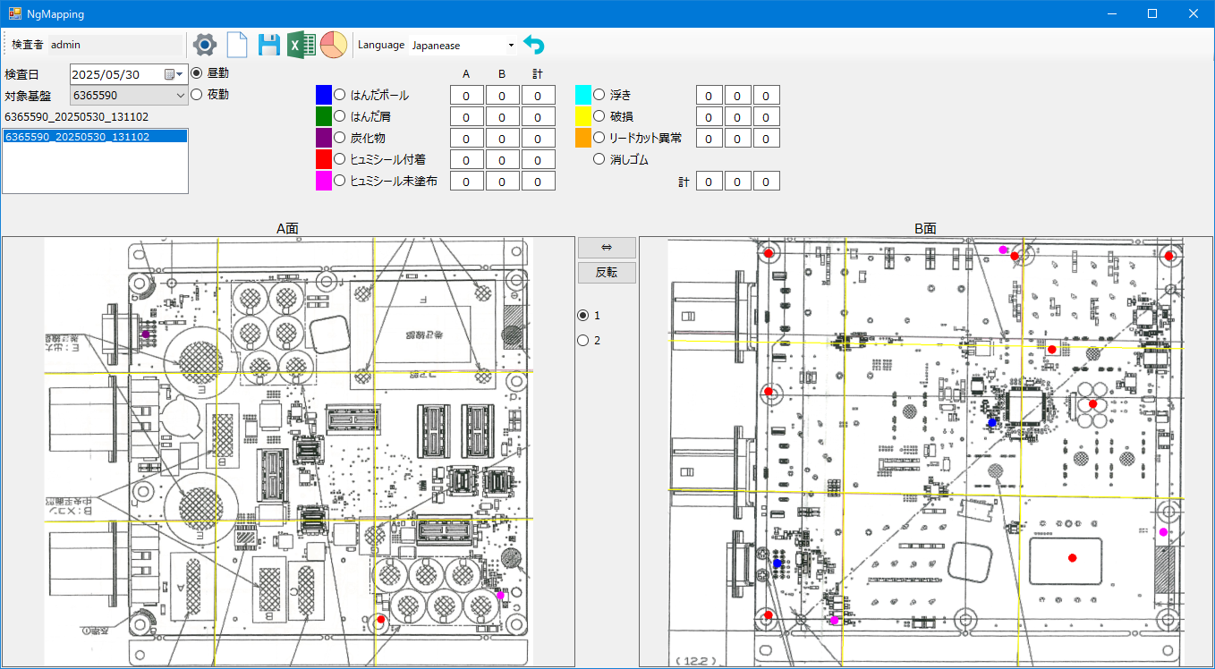
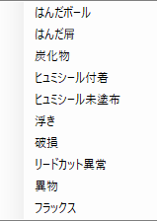
ツール動作画面
Excel出力
品番、検査日、昼/夜勤
NG数集計
NG種類を選択
マップの上下反転、左右入れ替え
絵の上限反転、左右入替え
右クリックでも記録できる
導入実績
7時間⇒3時間 程度に工数削減
（個人差あり）

Slide 7
さらなる工数削減のために
現在は、
計画中
検査担当者が短冊に記載
検査担当者がソフトで入力
通常環境
通常環境
検査担当者が短冊に記載
検査担当者がソフトで入力
ブラックライト環境
ブラックライト環境
集計作業者が
短冊を見てカウント・集計
今回はここを
効率化した
ここまでで、集計が自動で完了させるように改善を進める。
検査現場での直接入力
QRコードによるS/N管理
オペレータ管理
多言語対応
データベースの共有化
狙い
集計作業者の工数「0」
検査担当者の工数削減

Slide 8
データ活用のために
データベース設計は下記としている
情報名 | 現場検査時 | 紙から入力 | 保存テーブル
作業モード | 1 | 0 | 台帳（1基板で１行）
検査日時 | 日付と時間の両方の情報 QRを読み込んだ日時 | 日付のみの情報 （入力者が設定する日付）
保存日時 | 検査日と一致 | 保存ボタンを押した日時
基板日時 | QR情報からの読取日付 | 検査日時と同じ情報とする
検査者 | 名札QRの読取り情報 （複数人情報対応要) | 「unknown」固定
S/N | QR情報 | 品番と時間から自動
品番 | QR情報 | 入力者が設定する品番
昼夜勤区分 | 検査時間で自動判定 | 入力者が設定する区分
A面、B面 | 入力内容により自動(A/B) |  | データ （１点で１行⇒1基板でNG数行）
NG Type | 入力内容により自動（0～8）
NG Text | 入力内容により自動（NG種類の文字）
座標データ | 入力内容により自動（xyそれぞれ、0～100%の数値）
Area判定 | 入力内容により自動(1～9)

Slide 9
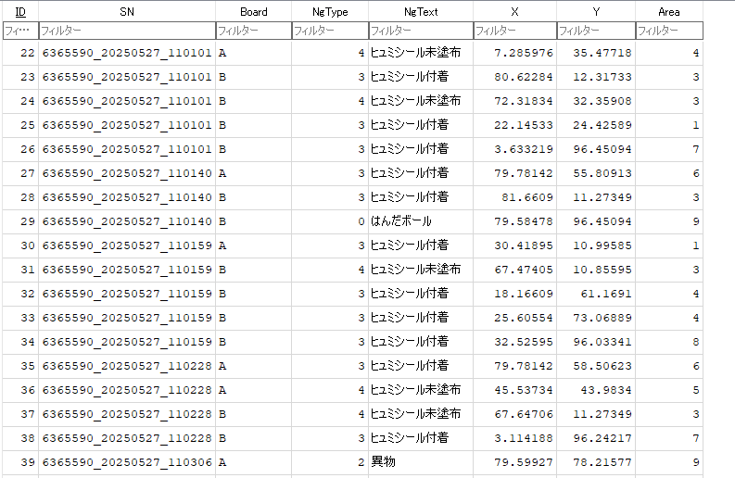
データ活用のために～今後の目標～
データは、「座標情報」で保存
↓
詳細分析が可能になる。
例1）
現在はAreaを9分割しているが、
81分割して、どの部分にどのようなNGが多いのかなどの詳細分析に活用し、その分析結果をもとに、対策立案する。
例2) 検査者による差異分析を行い、人による差がある場合は、教育により検査レベルの統一化を図る。
例3)
湿度、気温、生産機器の状態などの情報とリンクさせ、相関性が得られれば、対策案が見つける。
どのような分析を行うにしても、手書き情報ではなく、「電子データ化」することは有効である

Slide 10

まとめなど
NGマッピングデータの集計作業の効率化ができた。
今後の目標
現場での直接入力体制実現（設計、品管、営業、現場、の連携・協力体制）
データ活用方法の検討（主体は品管になるが、連携・協力体制は維持する事が必須）
他の現場での同様事例への適用を模索
更には
検査データ（工程内、出荷時）は、品質/工程改善に活用できる可能性のある貴重なデータ。
現状これらは、紙だったり、電子データであっても品質活動に活用できるような状態となっていない。
これらのデータを社内で一括データベース化し活用する事で、様々な品質活動に活用できるのではないか？と考えている。
これぞDX！！
すぐにはできないし、定着にも時間がかかる。
今回の事例によって、各部署の方々の意識に一石を投じれたと考えている。
現場での「めんどくさい」や「分析したい」という不満や要望を、設計の耳にも届けて欲しい。
設計のメンバーももっと現場を見ないといけないと感じた。
OneTeam活動に期待。

